Slide 1
多元视角，关联知识，回归教材
——以1957年为例
仙居县城峰中学 张江滨

Slide 2
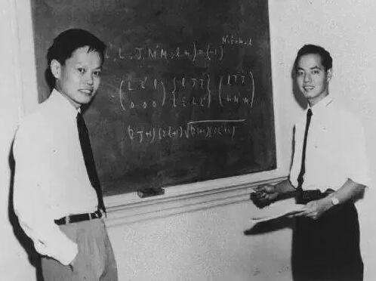
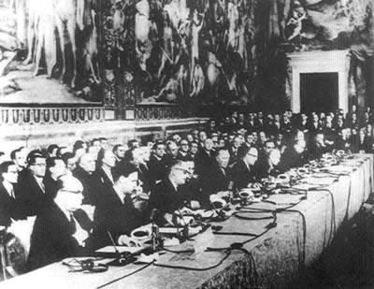
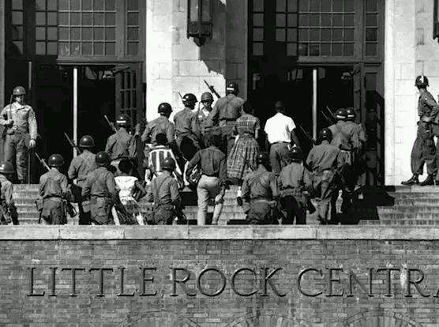
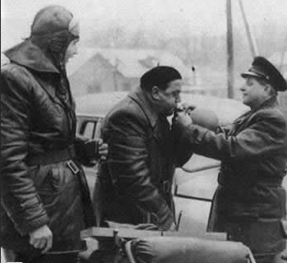
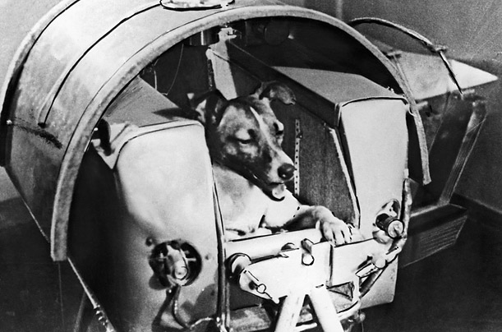
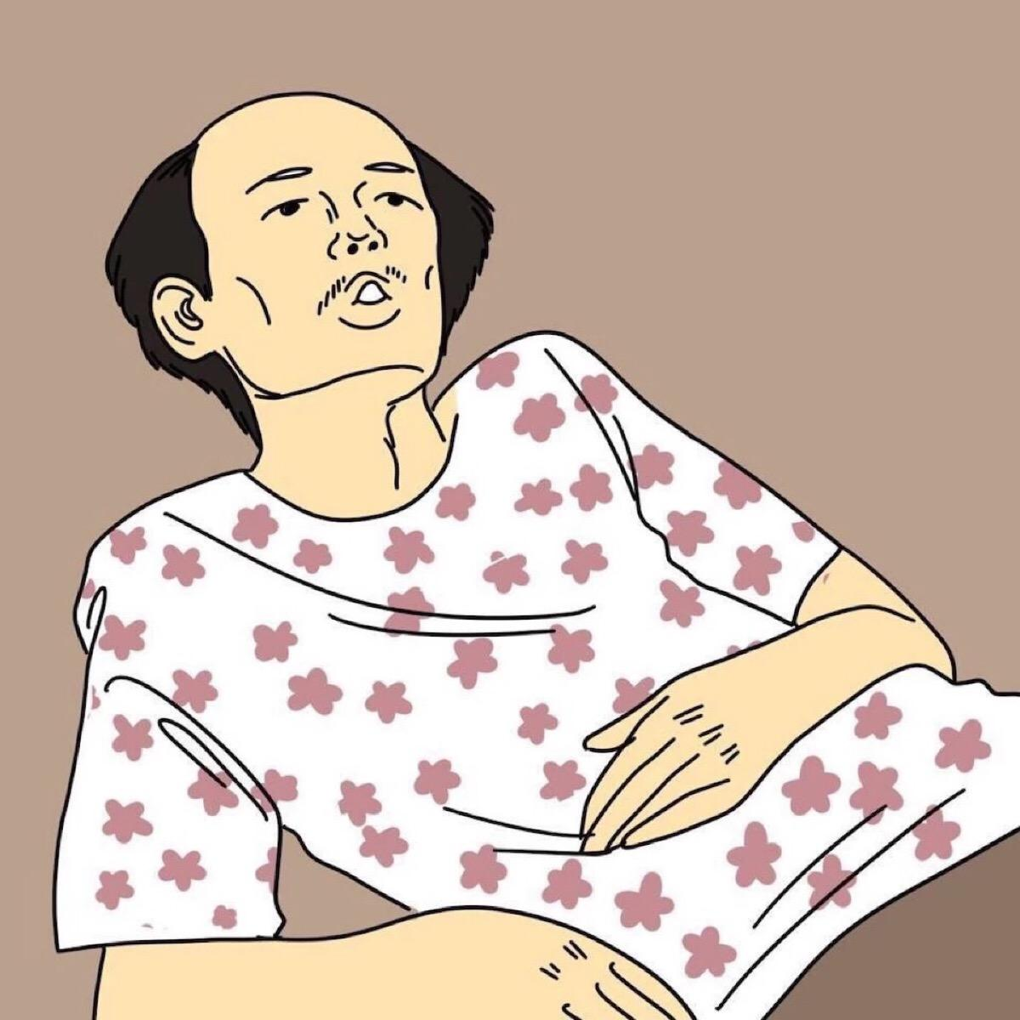
Notes:
1957年发生了什么？有些很有趣，但是和我们这节复习课的主题关联不多，实在可惜

Slide 3
1957年大事记
2月.毛泽东作了《关于正确处理人民内部矛盾的问题》的重要讲话
5月.中共中央决定在全党开展整风运动
6月.中共中央发出《关于组织力量准备反击右派分子进攻的指示》
7月.马寅初发表《新人口论》
8月.中共中央发出《关于继续深入反对右派分子的指示》
10月.苏联发射第一颗人造地球卫星
11月.毛泽东主席率中国代表团赴莫斯科参加十月革命40周年庆祝典礼
11月.苏联发射第二颗人造地球卫星
11月.《人民日报》最早提出了“大跃进”的口号
12月.美国实验性人造卫星发射升空后不久爆炸
12月.中国第一个五年计划完成
Notes:
学生回忆，再给出相关大事记。多元视角，关联知识，有时候需要一个节点，1957年历史的大事记，有偶然性和必然性，那么有没有一个集合点呢？有

Slide 4
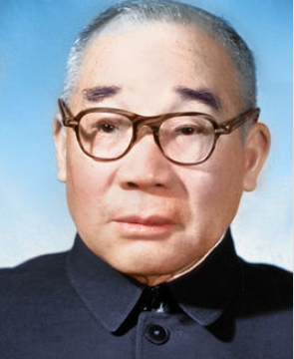

马寅初（1882—1982），字元善，中国当代经济学家、教育学家、人口学家。浙江嵊州人。曾任北京大学校长、浙江大学校长等职。
建国之初，我国人口开始了快速的“转变增长”，即死亡率下降、出生率居高不下，结果人口增长加快。根据孙沫寒先生编撰的《中国计划生育纪事》，到1953年时，全国人口出生率37.00‰，死亡率14.00‰，自然增长率23.00‰，年增人口1337万。1954年11月1日，国家统计局发布全国人口调查结果的公报显示，全国总人口为6.02亿，其中城市人口为13.26%，农村人口占86.74%。

Slide 5
材料 1956年中国国民收入将近900亿元，其中消费点79%，积累只占21%。社会主义国家只能靠自身积累，而消费多了积累就少。我们要积累资金，最好发展轻工业，但扩大轻工业的建设，必须在资金和原料足够的条件下进行……因人口增殖，粮食必须增产，经济作物的面积就要缩小，直接影响到轻工业，间接影响到重工业……增加的一千三百万人，能在工业中安插的不过一百万人，其余一千二百万人要在乡村中工作，但今日的农民，每人每年为国家所创造的财富，至多不过八十多元，而工厂中的工人因有新式的技术装备，每年可以为国家创造四千多元的财富……问题是如何提高这一千二百万农民的劳动生产率。若要提高，非把农业电气化、机械化不可，非大大地增加化学肥料不可。但资金在哪里？积累在哪里？积累多了，消费就少了，对于人民的生活，难免照顾得不够……难免农民把一切恩德变为失望与不满。
——摘编自马寅初《新人口论》
根据材料，概括马寅初提出限制人口的原因?
Notes:
马寅初为什么要提出限制人口呢？建立在调查研究的基础上，现在我们来概括其中一部分原因

Slide 6
1957年大事记
2月.毛泽东作了《关于正确处理人民内部矛盾的问题》的重要讲话
5月.中共中央决定在全党开展整风运动
6月.中共中央发出《关于组织力量准备反击右派分子进攻的指示》
7月.马寅初发表《新人口论》
8月.中共中央发出《关于继续深入反对右派分子的指示》
Notes:
马寅初发表《新人口论》时，国内的政治风气趋势是什么？

Slide 7
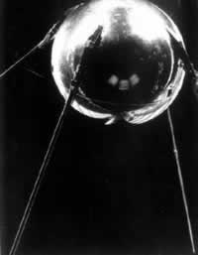
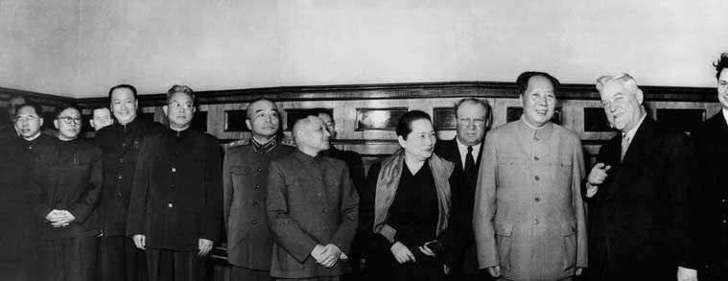
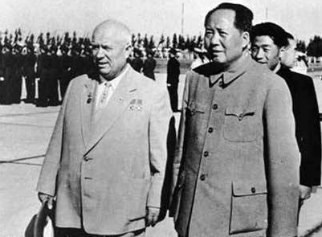
1957年大事记
2月.毛泽东作了《关于正确处理人民内部矛盾的问题》的重要讲话
5月.中共中央决定在全党开展整风运动
6月.中共中央发出《关于组织力量准备反击右派分子进攻的指示》
7月.马寅初发表《新人口论》
8月.中共中央发出《关于继续深入反对右派分子的指示》
10月.苏联发射第一颗人造地球卫星
11月.毛泽东主席率中国代表团赴莫斯科参加十月革命40周年庆祝典礼
Notes:
武汉长江大桥标志着什么？

Slide 8
毛泽东第二次访问苏联
访苏期间，在克里姆林宫，毛泽东同英共领导人波立特和高兰会见时谈到了中国的未来目标：毛泽东说：我国今年有了520万吨钢，再过5年，可以有1000万到1500万吨钢，再过5年，可以有2000万到2500万吨钢；再过5年，可以有3500万到4000万吨钢。……中国人是很努力的。中国从政治上、人口上说是个大国，从经济上说现在还是个小国。他们想努力，他们非常热心工作，要把中国变成一个真正的大国。赫鲁晓夫同志告诉我们，十五年后，苏联可以超过美国。我也可以讲，十五年后我们可能赶上或者超过英国。
摘自《党史上的今天》

Slide 9
1957年大事记
2月.毛泽东作了《关于正确处理人民内部矛盾的问题》的重要讲话
5月.中共中央决定在全党开展整风运动
6月.中共中央发出《关于组织力量准备反击右派分子进攻的指示》
7月.马寅初发表《新人口论》
8月.中共中央发出《关于继续深入反对右派分子的指示》
10月.苏联发射第一颗人造地球卫星
11月.毛泽东主席率中国代表团赴莫斯科参加十月革命40周年庆祝典礼
11月.苏联发射第二颗人造地球卫星
11月.《人民日报》最早提出了“大跃进”的口号
12月.美国实验性人造卫星发射升空后不久爆炸
12月.中国第一个五年计划完成
Notes:
《新人口论》和马寅初后来的遭遇？ 总结多元视角

Slide 10
人口是促进与制约社会发展的关键因素，对社会发展有一定的积极作用与影响，但当人口规模超过一定的限度时，会对经济、资源等方面产生不利的影响。作为历史考点而言，与人口问题相关的主要还有人口膨胀问题、不同时期的人口政策、城市化问题、人口迁移问题等等。人口变化、迁移问题是比较常见的命题切入点。
Notes:
刚才我们时横向关联，那么能不能纵向关联呢？人口问题，2016年新课标全国1卷、天津卷大题目都涉及到人口问题。下面通过题目探讨常见的人口命题切入点有哪些

Slide 11
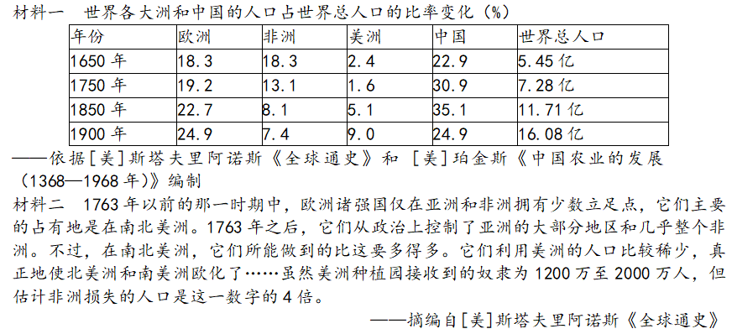
（1）据材料一，分别指出欧、非、美三大洲人口占世界人口比率变化的基本趋势。 结合材料二和有关史实，揭示三大洲之间人口变化的相互联系?

Slide 12
材料三 清朝康、雍、乾长达一个多世纪中，社会总体稳定。清政府取消了人头税，根据耕地面积确定税额，减轻了下层百姓负担。农业上普遍采用了轮作、复种、多熟等农作制。玉米、甘薯等耐寒、耐旱、高产作物不断推广，人们将林木覆盖的山地和草原广为开垦。人口从清初的1.8亿增加到鸦片战争前夕的4亿之众，引起了一系列变化：一些地区“游手好闲者更数十倍于前”“田地贵少，寸土为金”；水土流失和草原沙化现象凸显；农业人均收益递减，各地民变此起彼伏。 ——摘编自李龙潜《明清经济史》
（2）根据材料三并结合所学知识，概括清中期人口膨胀的原因及其影响。
（3）综合以上材料，概括指出这一时期影响各大洲和中国人口变化的共同因素。

Slide 13
命题方向
命题角度1：从时代背景（政治、经济、文化等因素）考查从古至今的人口思想，比较常见的有：（1）古代中国多子多福、子孙绵绵的思想；（2）人口问题在中国古代很受重视，劳动人口是统治者的兵力、徭役和税收的源泉（小农经济）。（3）世界史方面英国经济学家马尔萨斯于18世纪提出了“马尔萨斯人口论”，认为人类必须控制人口的增长（工业革命）。
命题角度2：考查从古至今中国的人口迁移现象（人口数量变化），近现代世界人口迁移现象，考查迁移的原因、影响。定位到课本知识中会涉及古代经济重心南移、抗日战争、改革开放、古希腊、殖民扩张与工业革命、世界市场形成、经济全球化人口爆炸等。

Slide 14
1957年大事记
2月.毛泽东作了《关于正确处理人民内部矛盾的问题》的重要讲话
5月.中共中央决定在全党开展整风运动
6月.中共中央发出《关于组织力量准备反击右派分子进攻的指示》
7月.马寅初发表《新人口论》
8月.中共中央发出《关于继续深入反对右派分子的指示》
10月.武汉长江大桥正式通车
10月.苏联发射第一颗人造地球卫星
11月.毛泽东主席率中国代表团赴莫斯科参加十月革命40周年庆祝典礼
11月.苏联发射第二颗人造地球卫星
11月.《人民日报》最早提出了“大跃进”的口号
12月.美国实验性人造卫星发射升空后不久爆炸
12月.中国第一个五年计划完成
Notes:
学生回忆，再给出相关大事记。多元视角，关联知识，有时候需要一个节点，1957年历史的大事记，有偶然性和必然性，那么有没有一个集合点呢？有

Slide 15
通 透
回归教材
关联知识
多元视角
历史节点
厘清关系
准确表述
Notes:
二轮复习要想效率高，整理知识点时，可以

Slide 16
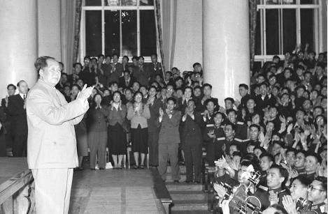
1957年11月17日，莫斯科大学，世界是你们的，未来是你们的

Slide 17
【答案】（1）趋势：欧洲占比不断扩大；非洲占比不断下降；美洲1750年之前占比下降，之后则不断扩大。
联系：欧洲国家对非洲和美洲的殖民掠夺，加速了欧洲经济发展，促进欧洲人口增长。黑奴贸易导致非洲人口减少。欧洲强国的早期殖民扩张，造成美洲土著居民大量死亡，美洲人口下降；1750年后，非洲黑奴和欧洲移民的涌入，促进美洲人口增长。
（2）原因：统一与稳定；耕地面积增加；精耕细作；高产作物的推广；税收制度的变革。影响：人地关系紧张；土地过度开发，环境破坏；贫困化，社会矛盾加剧。
（3）因素：新航路开辟后，世界各地联系不断加强，世界市场逐步形成。
(3)这一时期指“1650－1900年”，归纳影响各大洲和中国人口变化的共同因素，要放在全球史观的大视野下进行分析比较，由此可归纳出各地联系加强、世界市场形成等共同原因。

